Slide 1
ELK Stack
(ElasticSearch, Logstash, Kibana)

Slide 2
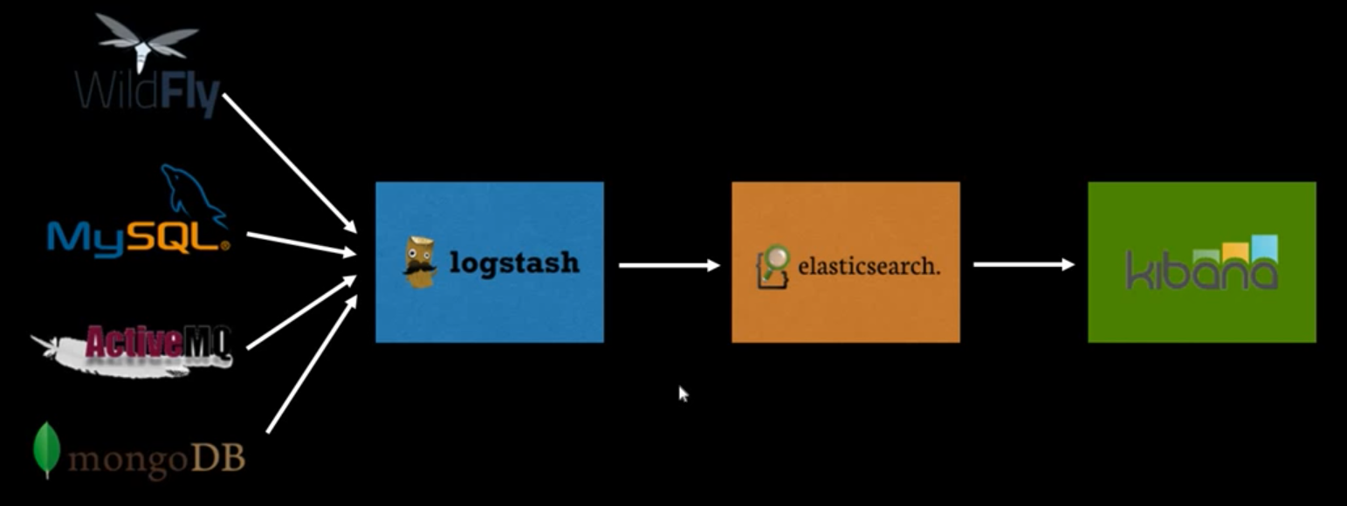
ELK Stack (Elastic Stack)
Notes:
- txt, log, csv 등 텍스트 파일도 물론 지원

Slide 3
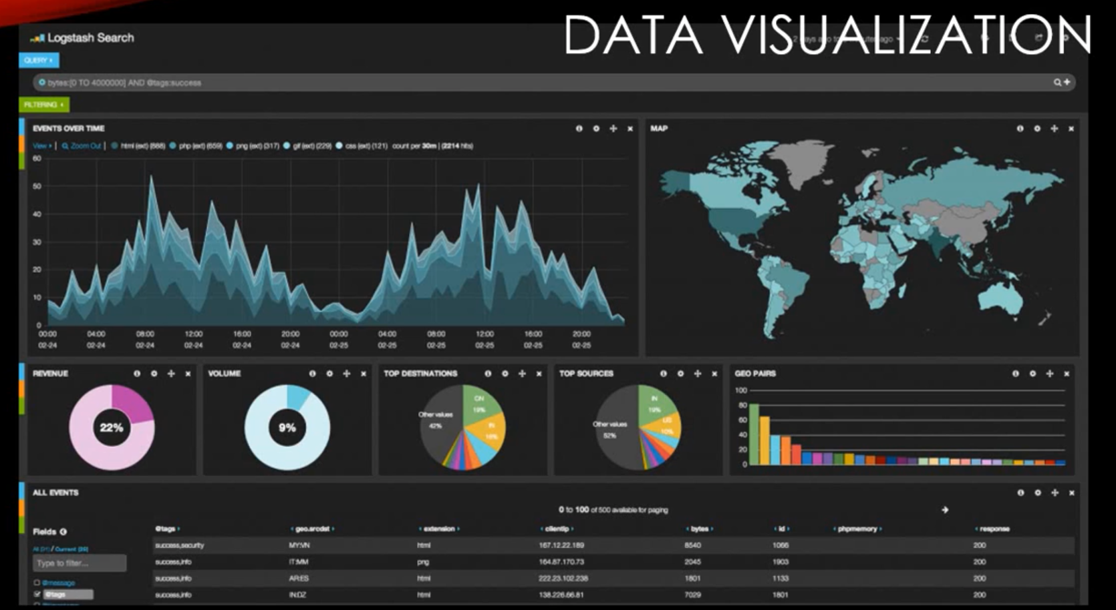
ELK Stack (Elastic Stack)

Slide 4
ElasticSearch
아파치 루씬(Lucene) 기반
자바로 개발 (JVM 위에서 동작)
오픈소스 with 아파치 라이센스
http REST API 지원 및 json 기반
Full-text search(전문 검색) 엔진 탑재
최신 버전 : 6.3

Slide 5
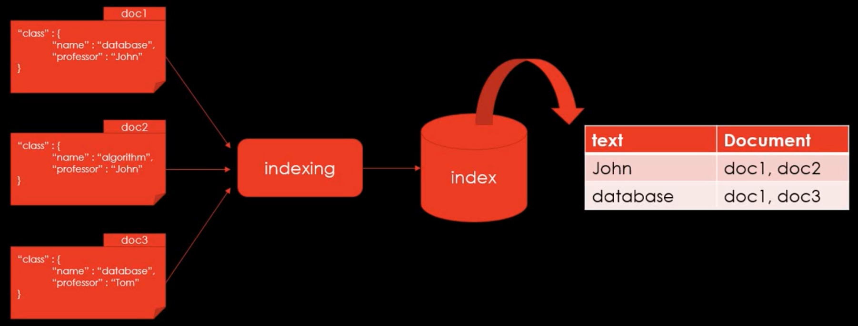
Data Flow

Slide 6
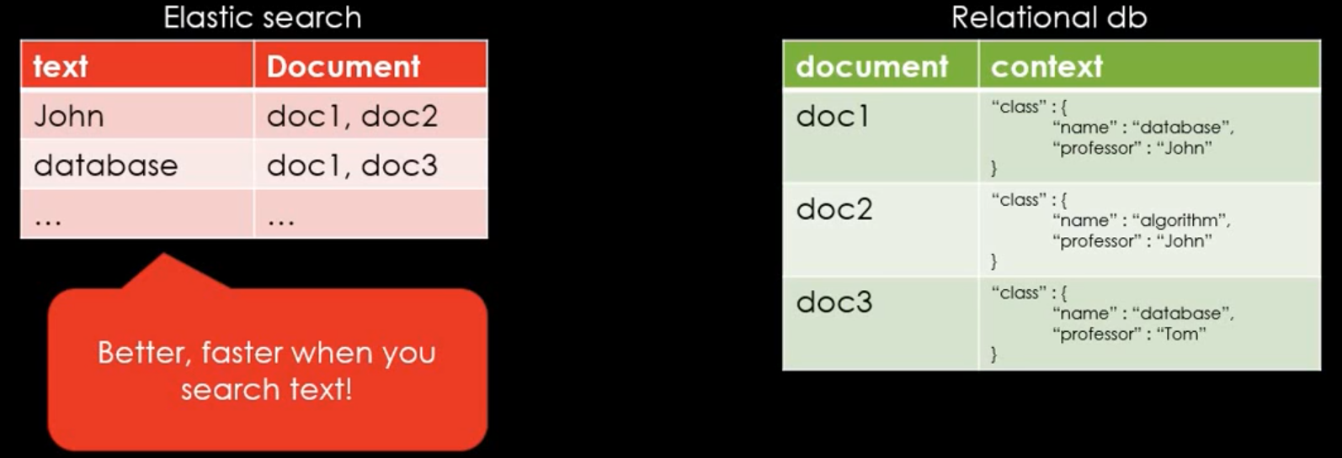
Data Structure
Notes:
저장을 할 떄, 아예 word 단위로 저장
Hash Table과 비슷하게 O(1)의 퍼포먼스 가능. RDB는 가장 무식하게 하면 최악의 경우 O(n)까지도...
저장이 아닌 검색의 관점에서 보면 압도적으로 좋음

Slide 7
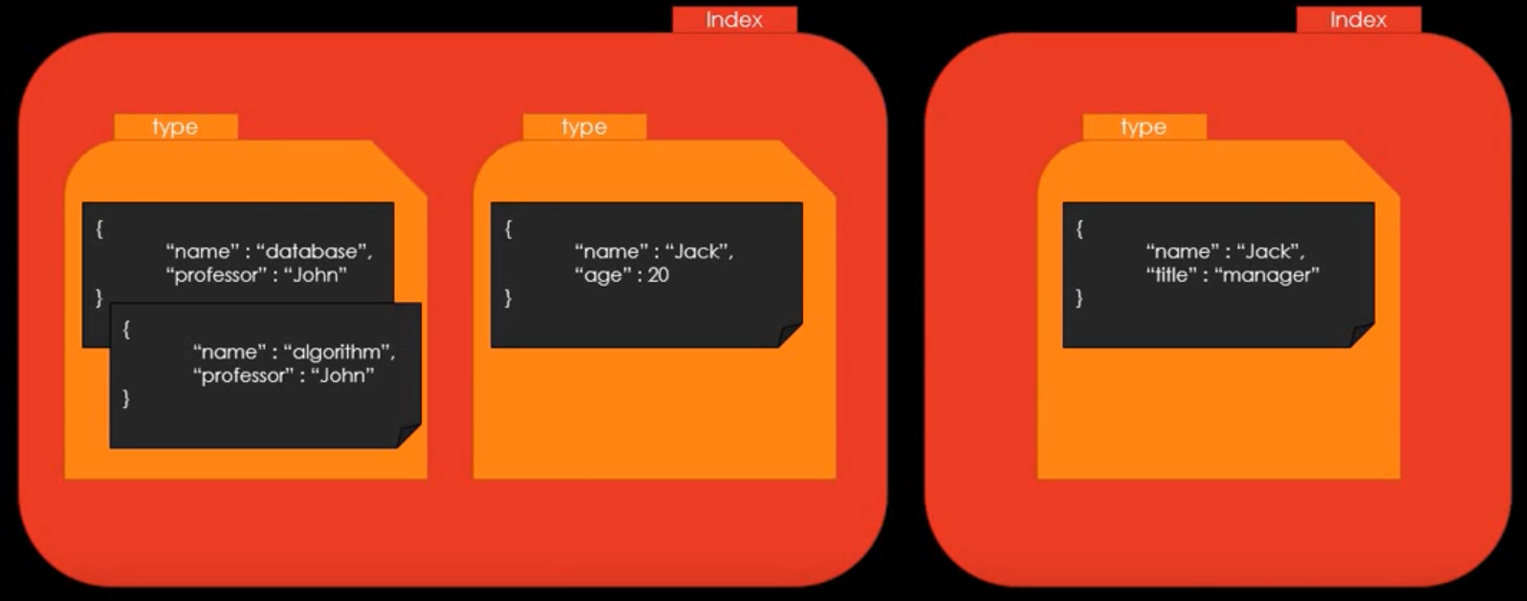
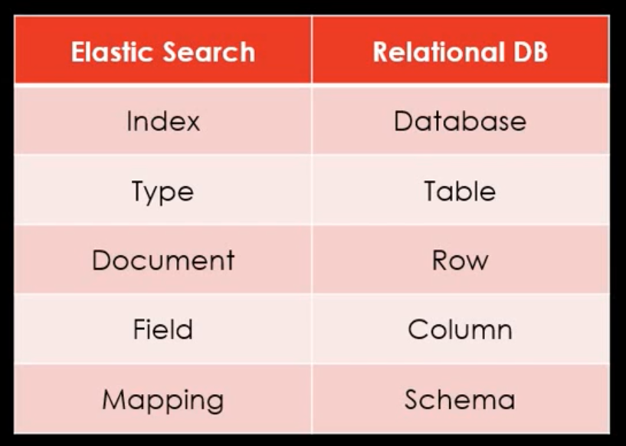
Data Structure

Slide 8
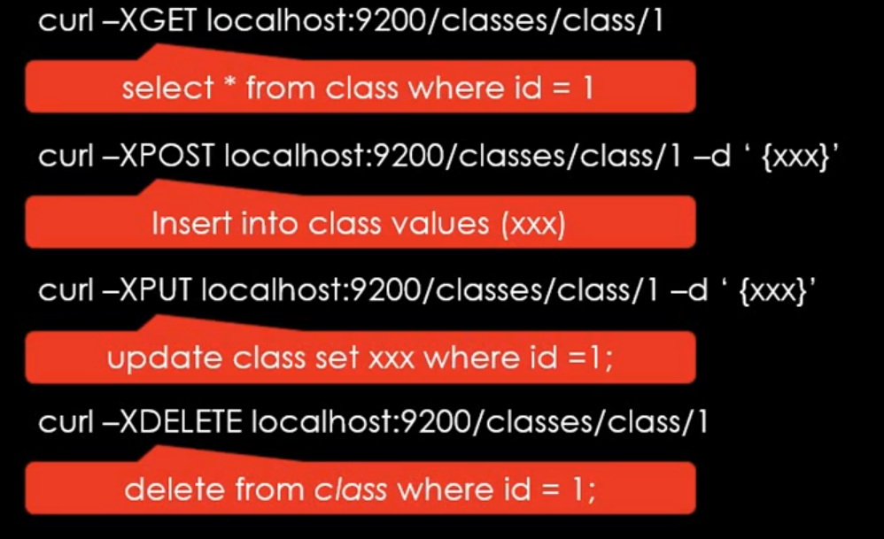
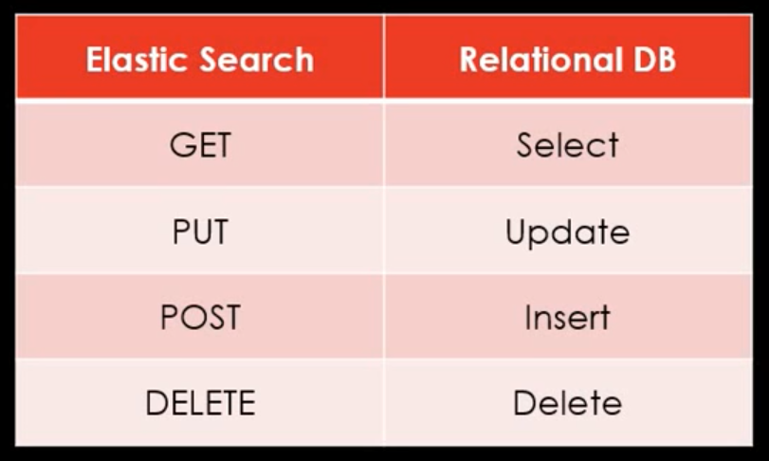
CRUD REST API

Slide 9
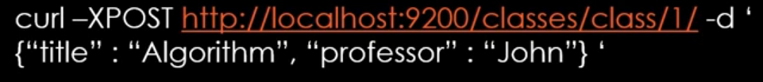
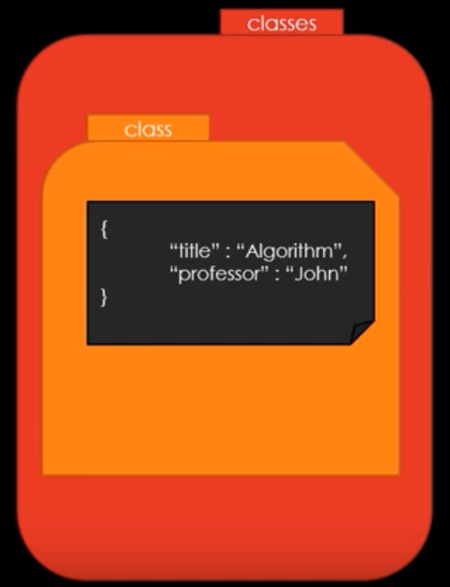
CREATE Document
{
"_index" : "classes",
"_type" : "class",
"_id" : "1",
"_version" : 1,
"found" : true,
"_source" : {
"title" : "Algorithm",
"professor" : "John"
}
}

Slide 10

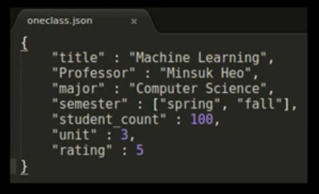
CREATE Index, Type, Document from file

Slide 11
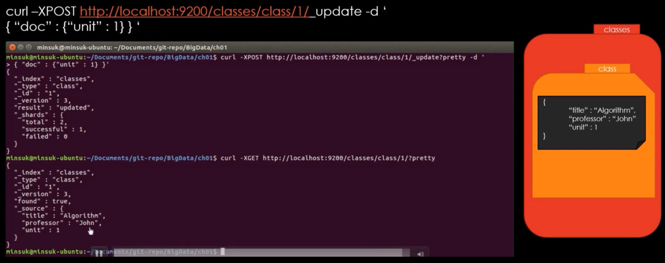
Add Field & Update
Notes:
- “doc” // doc(ument) 라는 Property 예약어
- ”unit” // Filed

Slide 12
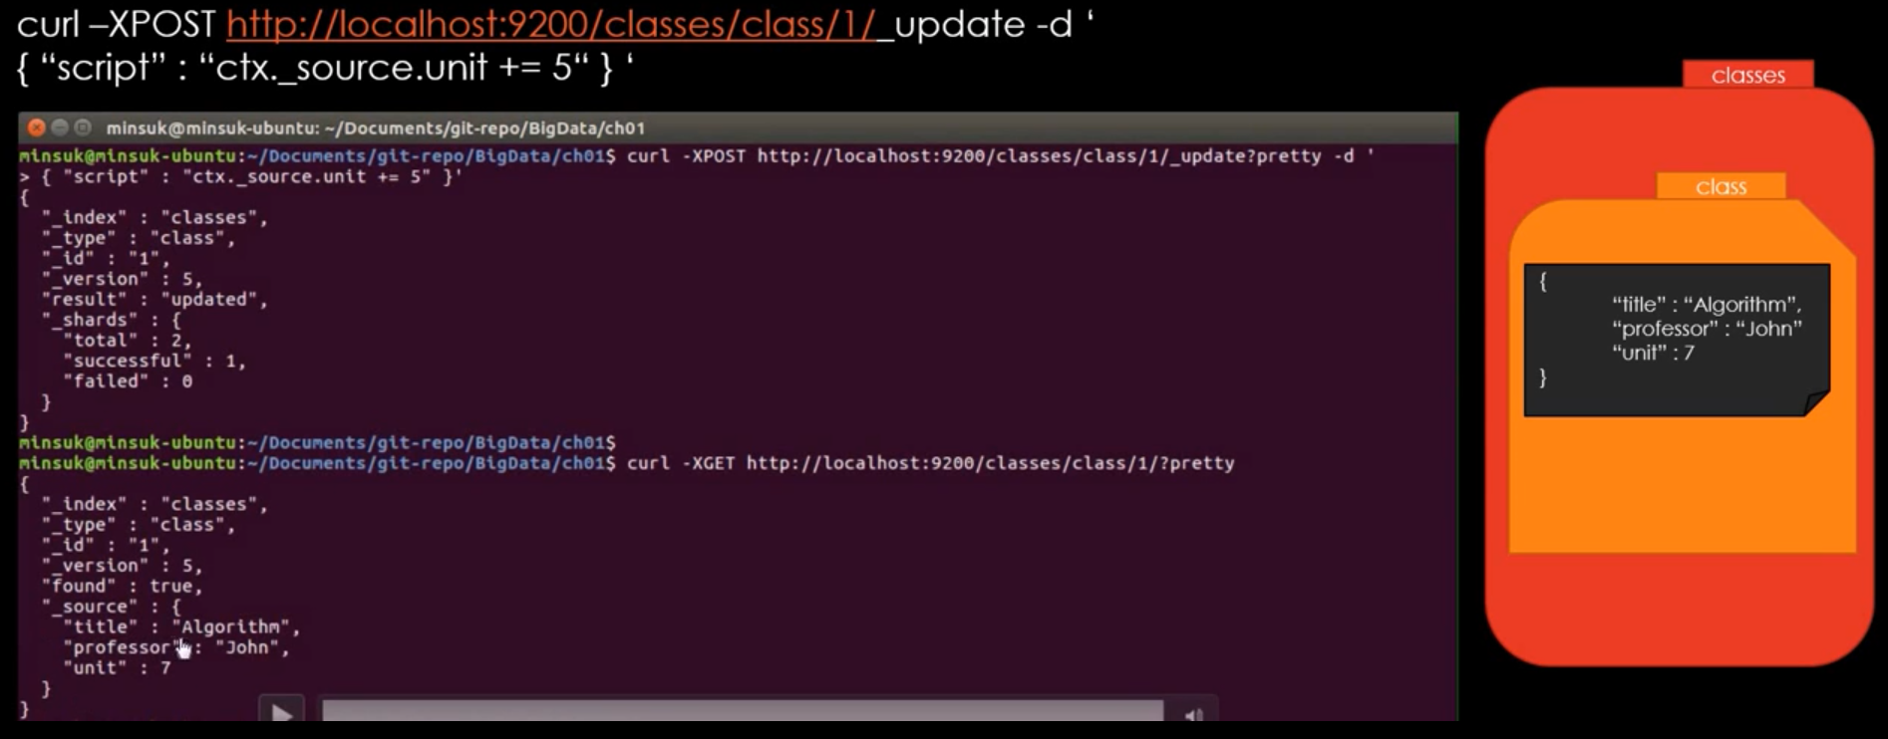
Update Field with Script
Notes:
- “script” // script 라는 Property 예약어
- ”unit” // Filed

Slide 13
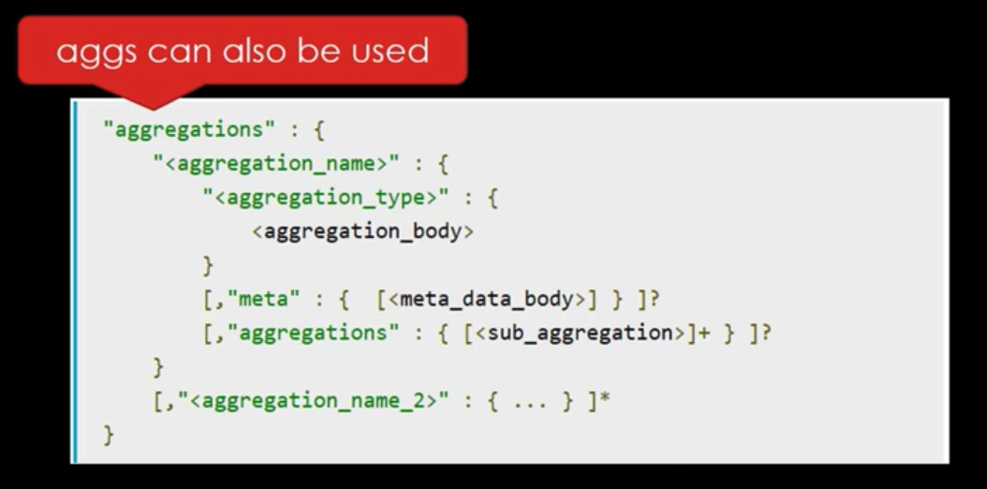
Aggregation

Slide 14
Metric Aggregation
집합함수 개념

Slide 15
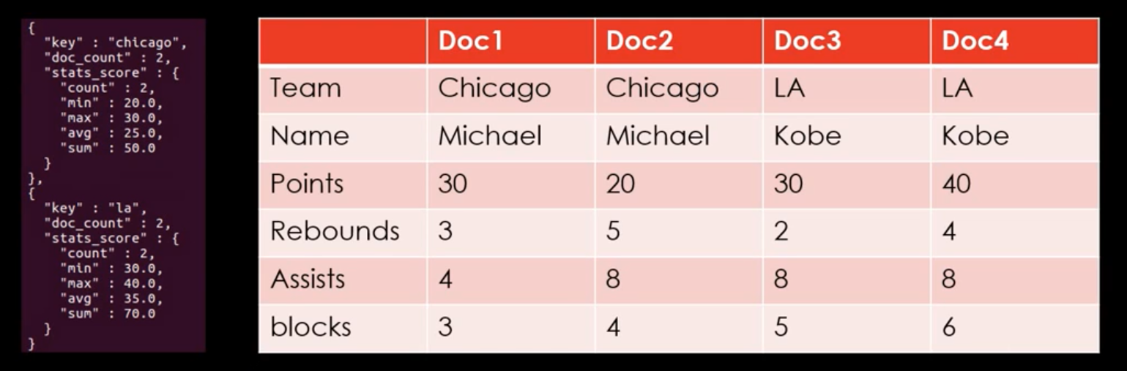
Bucket Aggregation
group by 개념

Slide 16

Kibana config

Slide 17
Logstash config
.conf 파일 필요
# logstash –f logstash.conf

Slide 18
실전 인구 분포 분석

Slide 19
참고
https://ko.wikipedia.org/wiki/일래스틱서치
https://www.inflearn.com/course/elk-스택-데이터-분석

